Slide 1
L’imagerie par résonance magnétique nucléaire (IRM)
Guilhem Pagès

Slide 2
Spectroscopie (RMN) vs Imagerie (IRM)
Spectroscopie: Obtention d’un spectre donnant des informations sur la composition/structure chimique
Imagerie: Codage spatial du signal RMN dans le but d’obtenir une image (1, 2 ou 3D)

Slide 3
Quelques challenges
RMN: Méthode analytique relativement peu sensible
Imagerie: Signal séparer dans l’espace
Comment obtenir assez de signal ??

Slide 4
IRM et le vivant
L’eau est la molécule la plus présente dans le vivant (30-50 M chez l’homme)
¹H₂O
      γ et abondance naturelle du ¹H très élevés (sensibilité)
      2 protons par molécule d’eau
Observation des molécules d’eau

Slide 5
Comparaison RMN - IRM
RMN
IRM
Enregistrement de la FID pour obtenir le spectre (théorème de Nyquist)
Aucune information spatiale
Aucune information spectrale: besoin de quelques points du signal seulement
Le signal doit dépendre de la position spatiale

Slide 6
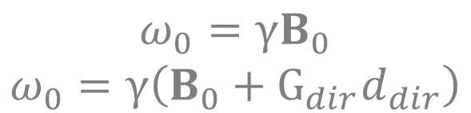
Coder spatialement le signal
Gradients de champ magnétique:
    la fréquence et la phase du signal vont dépendre de la position spatiale des spins
Sans gradients
Avec gradients
$$ω_{0}=γB_{0}$$
$$ω_{0}=γ\left(B_{0}+G_{dir}d_{dir}\right)$$
G_{dir} = intensité des gradients
dir= une ou une combinaison des 3 directions (x,y,z)
d= distance du point de l’espace au centre magnétique de l’aimant

Slide 7
Quelques exemples
G_{x}=3 G_{y}=0 G_{z}=0

Slide 8
Quelques exemples
G_{x}=3 G_{y}=-1 G_{z}=0

Slide 9
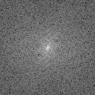
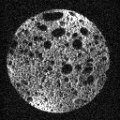
L’espace des k
Changement de repère
Signal RMN en fonction des fréquences spatiales
Double Transformée de Fourier pour obtenir une image
FT
FT⁻¹

Slide 10

Comment enregistrer une image?
Varier les gradients de champ magnétique pour se déplacer dans l’espace des k
Enregistrer le signal RMN pour remplir l’espace des k

Slide 11
En pratique
Exemple de remplissage de l’espace des k

Slide 12
90°
RF
ACQ
k_{y}
G_{x}
k_{x}
G_{y}
G_{z}

Slide 13
90°
RF
ACQ
k_{y}
G_{x}
k_{x}
G_{y}
G_{z}

Slide 14
90°
RF
ACQ
k_{y}
G_{x}
k_{x}
G_{y}
G_{z}

Slide 15
90°
RF
ACQ
k_{y}
G_{x}
k_{x}
G_{y}
G_{z}

Slide 16
90°
RF
ACQ
k_{y}
G_{x}
k_{x}
G_{y}
G_{z}

Slide 17
Stratégie d’acquisition des données
Quelques propriétés de l’espace des k
    Points au centre: code le signal et la forme générale de l’objet
    Points aux périphéries: détails de l’image
Remplissage de l’espace des k
    Cartésien / radial / spiral / …
    Enregistrement de plusieurs points à la fois
    Premiers points enregistrés

Slide 18
Le contraste en IRM
Contraste apporté par les propriétés magnétiques locales
Quelques contrastes
    Relaxation (T₁, T_{1ρ}, T₂, T₂*)
    Densité de noyaux
    Diffusion
    …

Slide 19
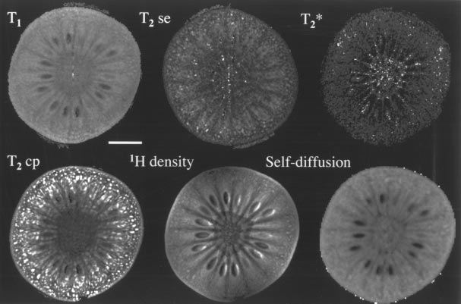
Le contraste en IRM
Clark et al., J. Sci. Food. Agr., 1998, 78,349

Slide 20
Augmenter le contraste
Injection d’un produit de contraste pour changer sélectivement les propriétés magnétiques d’un tissu
Montano et al., Neurology, 2007, 68,1541

Slide 21
Résolution vs temps d’acquisition
« Quantité de signal » disponible invariant
Compromis nécessaire entre
    Résolution élevée (souhait) mais peu de signal
    Résolution faible mais beaucoup de signal

Slide 22
Exemple 1:
Cerveau de souris fixé:
Contraste & temps

Slide 23
Exemple 2:
IRM fonctionnelle
Davidenko O., NeuroImage, 2018, 183, 37

Slide 24
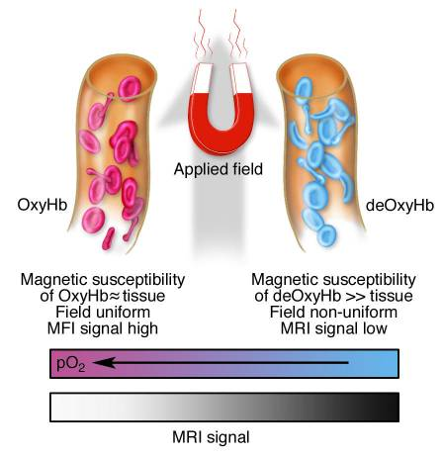
Activations neuronales
Fonctionnement des neurones après activation
En IRM, effet BOLD (blood oxygen level dependent)

Slide 25
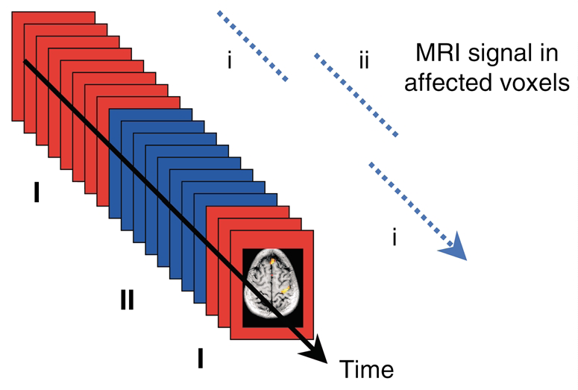
Activations neuronales
Enregistrement d’images en fonction de stimulations
Si activation, consommation de l’O₂ du sang
Contraste choisi pour être sensible à l’O₂ du sang

Slide 26
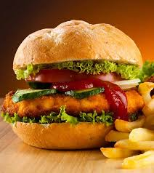
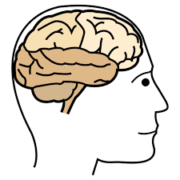
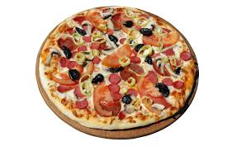
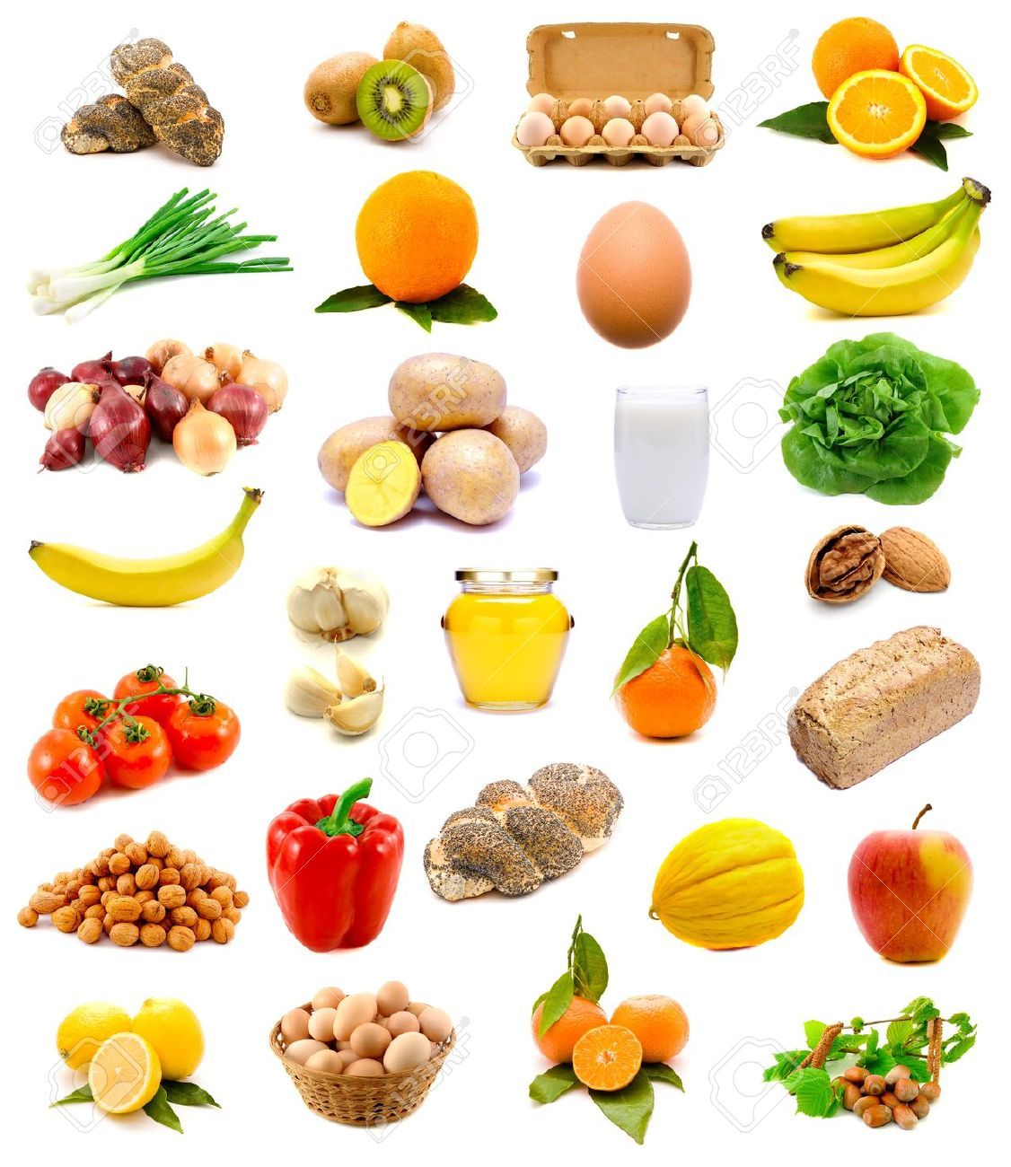
IRMf & nourriture
Conditions
Sujet
Images
A
Stimuli visuel
IRM 4D
Analyse d’images
B
C
D
Détection des régions encodant des différences entre les conditions

Slide 27
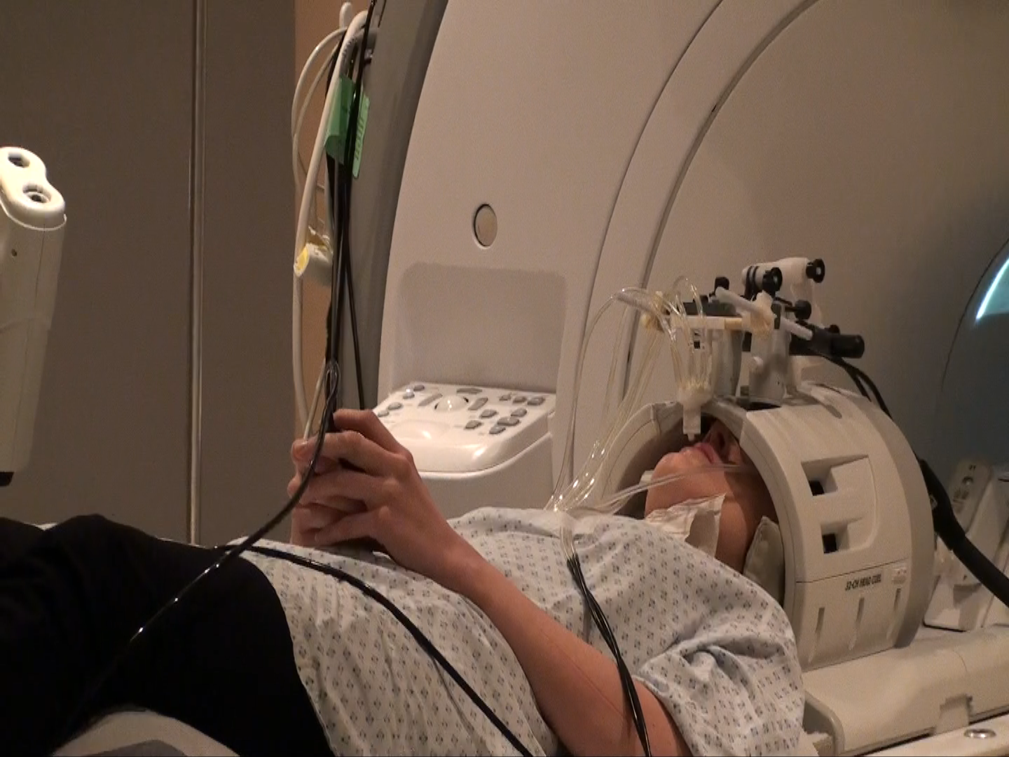
IRMf & aliments: activation sensorielle
Gustatomètre compatible IRM

Slide 28
Etude de l’effet de surprise

Slide 29
On ne réagit pas pareil
Les apprenants
    Variations des évaluations de la boisson en fonction de la surprise
Les non-apprenants
    Notation similaire indépendamment des conditions expérimentales

Slide 30
Quelles différences dans le cerveau?
Insula
Rôle dans l’anticipation du stimulus

Slide 31
Quelles différences dans le cerveau?
Noyau caudé
Mécanisme de prédiction de l’erreur

